Slide 1
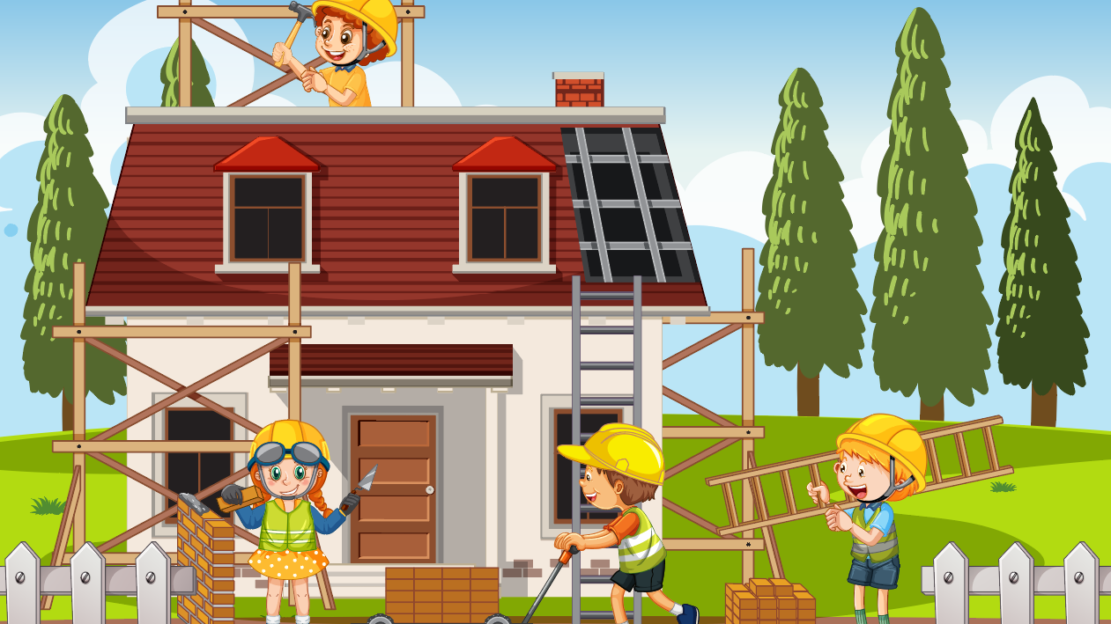
TRƯỜNG TIỂU HỌC ÁI MỘ A

Slide 3
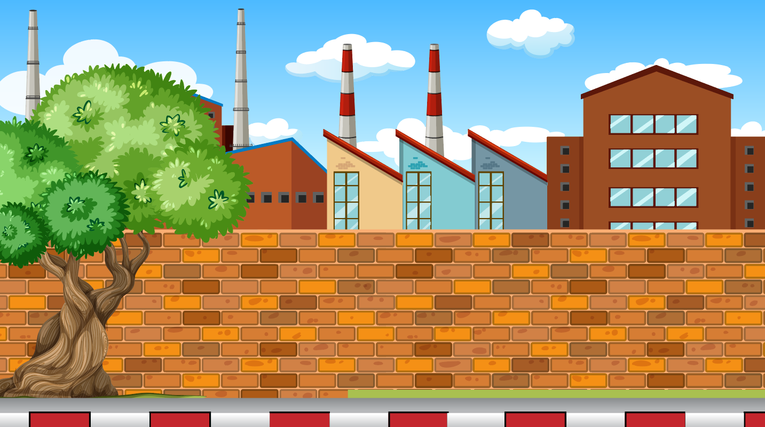
76 : 25 = ?
Câu 1:
Câu 1:
02
Năng lực chú trọng:
3 dư 3
3 dư 2
3 dư 1

Slide 4
84 : 40 = ?
Câu 2:
Câu 2:
02
Năng lực chú trọng:
2 dư 4
2 dư 3
2 dư 2

Slide 5
77 : 19 = ?
02
Năng lực chú trọng:
Câu 3:
Câu 3:
4 dư 2
4 dư 1
4 dư 3

Slide 7
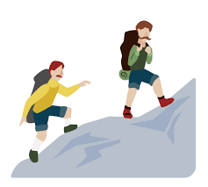
3
Một nhóm vận động viên leo núi, mỗi ngày đi được 13 km. Hỏi để di chuyển được quãng đường dài 39 km, các vận động viên phải đi trong bao nhiêu ngày?
Tóm tắt:
Mỗi ngày: 13km
Quãng đường: 39 km
Đi trong …ngày?
Bài giải:
Các vận động viên phải đi trong số ngày là:
39 : 13 = 3 (ngày)
Đáp số: 3 ngày

Slide 8
8
Người ta đóng gói 78 cái bánh vào các hộp, mỗi hộp 16 cái bánh. Hỏi cần ít nhất bao nhiêu hộp bánh để đóng hết số bánh trên?
Tóm tắt:
Có: 78 cái bánh
Mỗi hộp: 16 cái
Cần ít nhất ….hộp?
Bài giải:
Ta có: 78 : 16 =4 (dư 14)
Vậy cần ít nhất 5 hộp để đóng hết số bánh trên.
Đáp số: 5 hộp

Slide 10
Lớp em có 32 bạn gấp được tất cả 128 chiếc máy bay. Vậy em tính xem mỗi bạn sẽ gấp được bao nhiêu chiếc máy bay?
Bài giải
Mỗi bạn gấp được số chiếc máy bay là:
128 : 32 = 4 (chiếc)
Đáp số: 4 chiếc máy bay

Slide 11
DẶN DÒ
GV ĐIỀN VÀO ĐÂY
GV ĐIỀN VÀO ĐÂY
GV ĐIỀN VÀO ĐÂY
GV ĐIỀN VÀO ĐÂY

